Slide 1
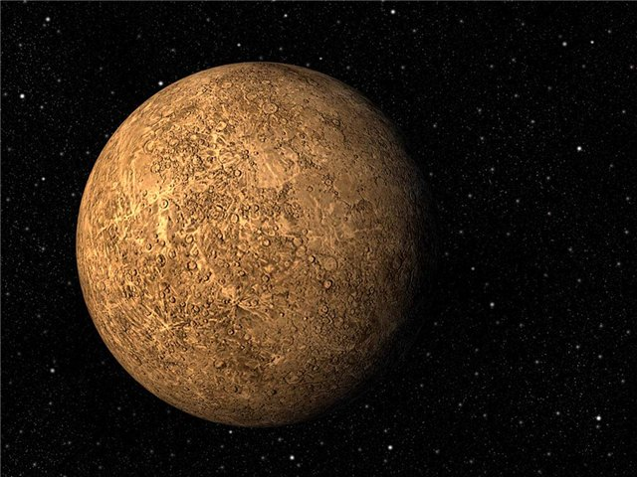
Меркурий. Это планета ближе всех расположена к Солнцу, во всей системе она считается самой маленькой. Поверхность Меркурия твердая. Он имеет самую высокую скорость вращения, и обегает солнце за три месяца. Днем планета практически горит под солнечными лучами (+350˚), а ночью промерзает (-170˚).

Slide 2
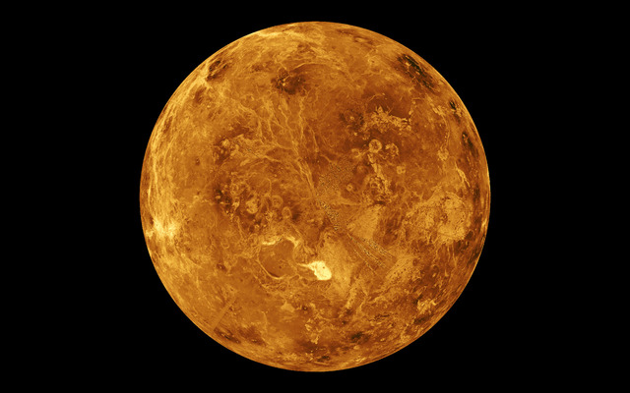
Венера. Эта планета больше других походит на Землю своими размерами и яркостью. Вокруг нее всегда много облаков, что затрудняет наблюдение. Вся поверхность Венеры представляет собой раскаленную каменистую пустыню. Это самая горячая планета.

Slide 3
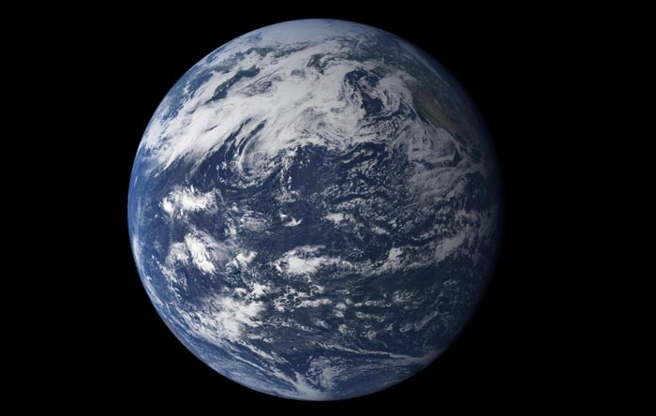
Земля – это третья планета по счёту от Солнца. Земля – это единственная планета, на которой есть вода и кислород, следовательно, есть жизнь. Она имеет идеальное расположение по отношению к Солнцу: достаточно близко, чтобы получать свет и тепло в нужном количестве, и достаточно далеко, чтобы не сгорать от лучей. У Земли есть один спутник – Луна.

Slide 4
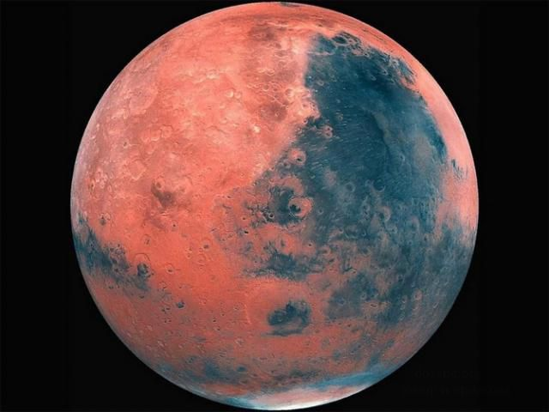
Марс. Некоторые ученые предполагали, что на этой планете также существует жизнь, потому что она похожа с Землей. Но многочисленные исследования не обнаружили там признаков жизни, т.к. Марс состоит из углекислого газа ( вредного для всего живого). На его поверхности есть вулканы. Поверхность Марса – красная.

Slide 5
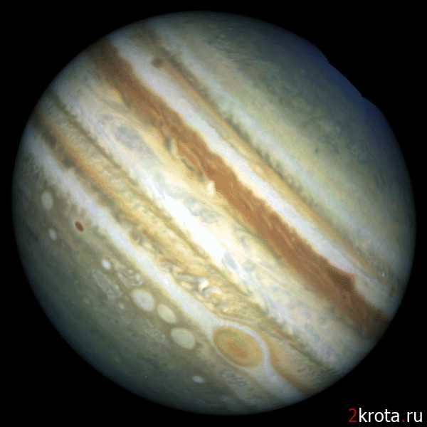
Юпитер – самая крупная планета Солнечной системы, в 10 раз превосходящая Землю. Состоит Юпитер из водорода, гелия и других газов, имеет 16 спутников.

Slide 6
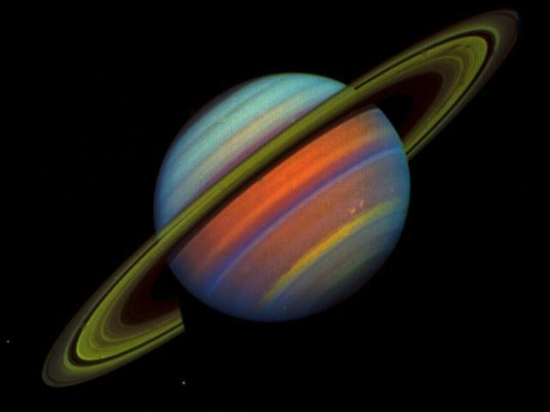
Сатурн – имеет обширную систему колец, которые образуются из пыли, камней и льда. Вокруг Сатурна вращается три основных кольца, толщина которых около 30 метров.

Slide 7
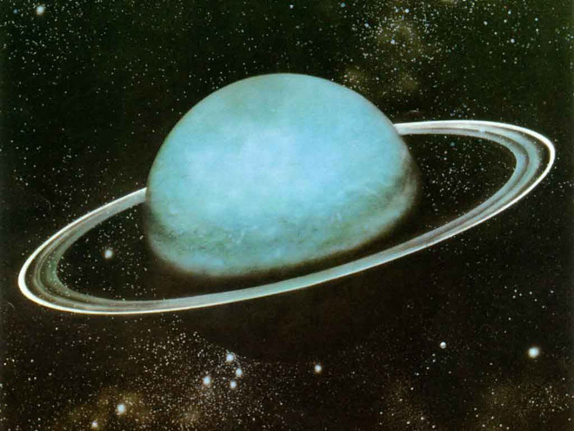
Уран. Эта планета также имеет кольца, но увидеть их гораздо сложнее, они проявляются только в определенное время. Основная особенность Урана – это его манера вращения, выполняемая в режиме «лежа на боку». Про него говорят, «катится как шар по блюдцу».

Slide 8
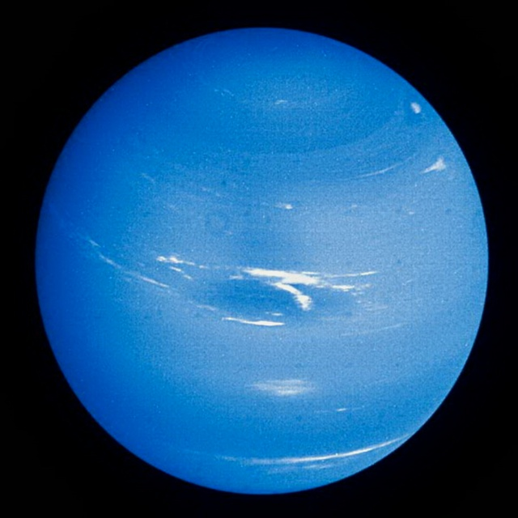
Нептун - голубой гигант, состоящий из газа. Эта планета названа в честь древнегреческого бога морей и океанов Нептуна. Его поверхность из космоса выглядит голубой. Нептун отличается от остальных планет тем, что крутится сверху вниз. На Нептуне практически всегда очень холодно. А именно около –273 градуса.

Slide 9
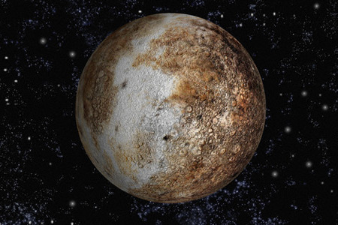
Плутон - карликовая планета, состоящая из камня и льда. Это до недавних пор была 9-я планета по счету от Солнца и самая маленькая. Настолько маленькая, что недавно ее перестали считать планетой. Плутон обегает Солнце почти 250 лет. Планета была названа в честь греческого бога подземного царства Плутона.

Slide 10
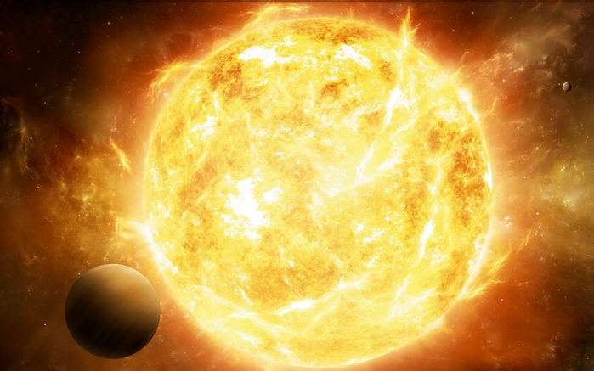
Солнце – это огромная раскалённая звезда. Его свет и тепло дают жизнь всему живому на планете. Многие явления природы на Земле зависят от Солнца. Но не все солнечные лучи полезны, есть среди них и вредные.

Slide 11
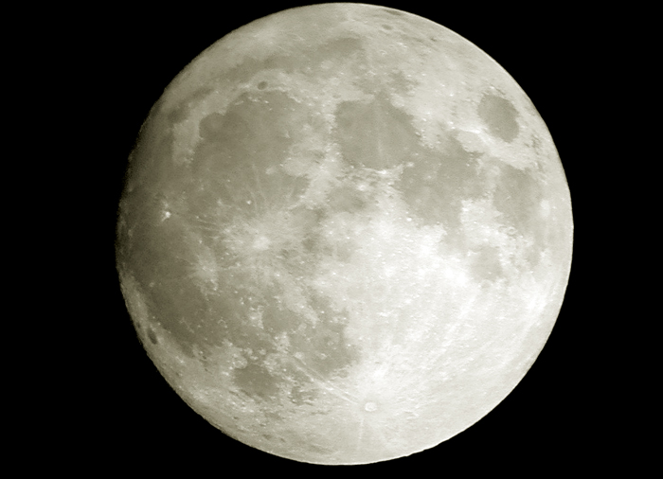
Луна – самая близкая к Земле планета. На Луне много гор. Вся лунная поверхность покрыта слоем космической пыли. Первым на Луне побывал советский космический корабль «Луна-2» в 1959 году. От луны многое зависит на Земле. Луна влияет на приливы и отливы в морях и океанах; на процессы, происходящие в природе и организме человека. Существуют лунные календари, лунное затмение, полнолуние.

